Slide 1
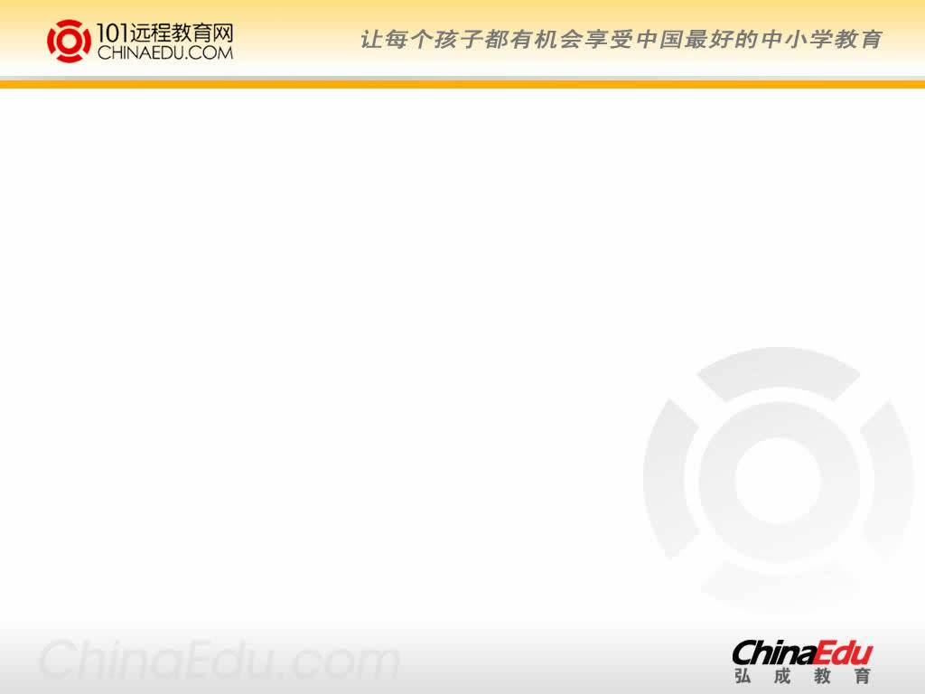






苏教版二年级语文下册

Slide 2

wō niú jiǎnɡ bēi ɡuàn jūn
蜗 牛 奖 杯 冠 军
shēnɡ pà chì bǎnɡ qīnɡ tínɡ
生 怕 翅 膀 蜻 蜓
jiān yìnɡ mì fēnɡ wéi kǒnɡ
坚 硬 蜜 蜂 惟 恐

Slide 3




很久很久以前，蜗牛可不是现在这个样子。它长着一对有力的翅膀，能在空中自由地飞翔。

Slide 4
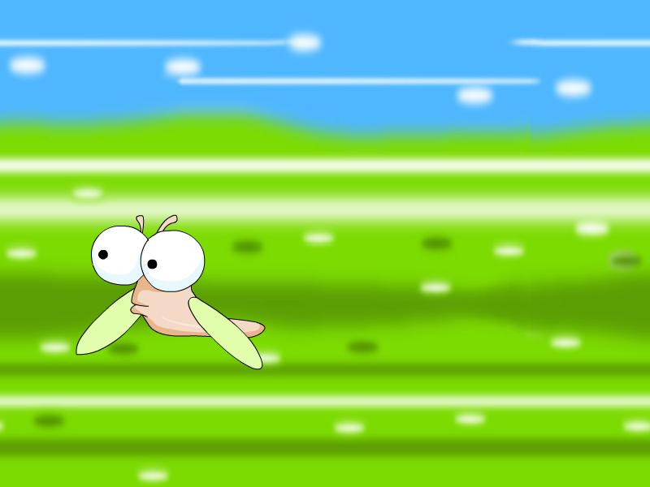

Slide 5






Slide 6
在一次飞行比赛中，蜗牛遥遥领先，甩下所有的对手：蜻蜓、蜜蜂、蝴蝶……捧走了冠军奖杯。

Slide 7
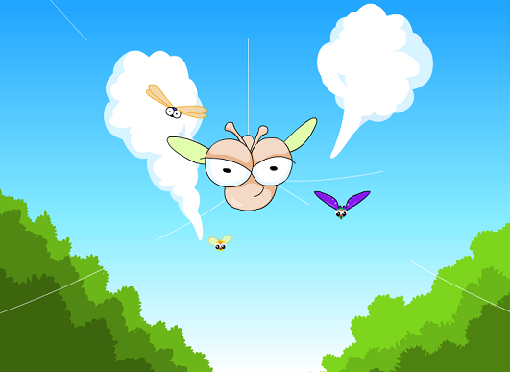

Slide 8
从此，蜗牛得意洋洋。
惟恐
它成天把奖杯背在身上，惟恐别人不知道它是飞行冠军，到了晚上，蜗牛就睡在奖杯里，生怕别人偷去。
生怕
可是这奖杯很大很重，蜗牛背上它，再也飞不动了。

Slide 9
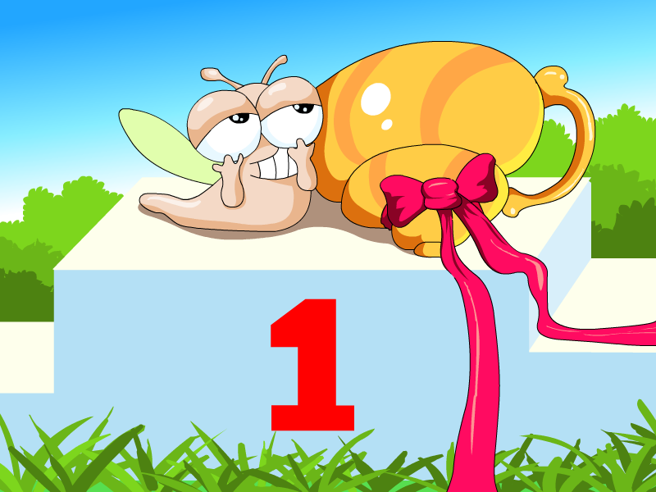

Slide 10
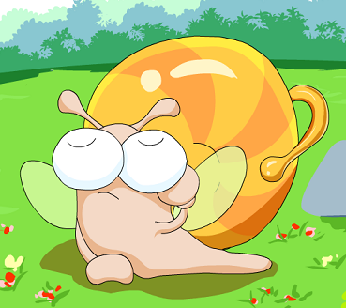

它得意洋洋地想： 。

Slide 11
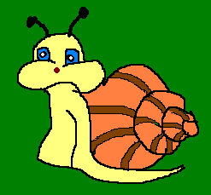
天长日久，蜗牛和奖杯粘在一起，一对翅膀也退化了。沉重的奖杯变成了坚硬的外壳，蜗牛只能勉强地从硬壳里伸出头来，在地上慢慢地爬行。

Slide 12
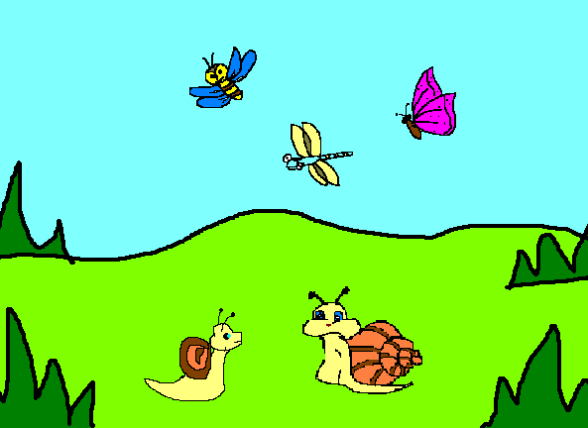

Slide 13
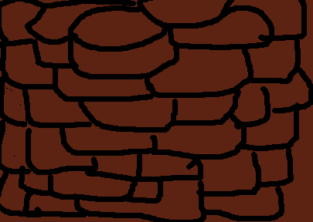
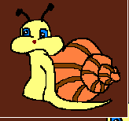
小蜗牛，爬高墙，
跌下来，又爬上。
一点一点往上爬，
不怕墙高千百丈。

Slide 14
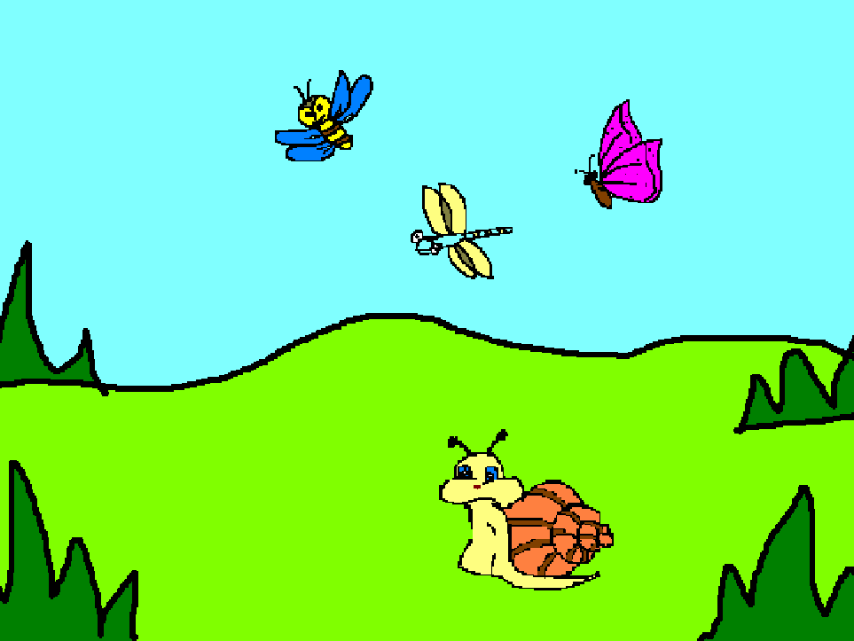
欢迎指导

